Slide 1
ỨNG DỤNG HỖ TRỢ KHÁCH DU LỊCH TRÊN ANDROID
GV hướng dẫn:
ThS. Huỳnh Hữu Việt
Nhóm SV thực hiện:
Nguyễn Minh Hiếu – 07520117
Lê Trọng Hiếu - 07520119
Trường ĐH Công Nghệ Thông Tin – ĐHQG TP.HCM

Slide 2
Nội dung trình bày
1
Giới thiệu đề tài
2
Khảo sát các phương pháp khuyến nghị
3
Phương pháp thu giảm số chiều
4
Hiện thực hóa
5
Đánh giá và kết luận

Slide 3
1
Giới thiệu đề tài
2
Khảo sát các phương pháp khuyến nghị
3
Phương pháp thu giảm số chiều
4
Hiện thực hóa
5
Đánh giá và kết luận

Slide 4
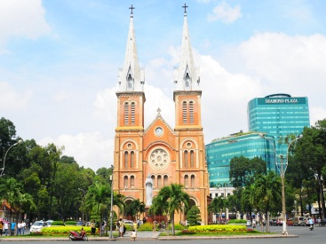

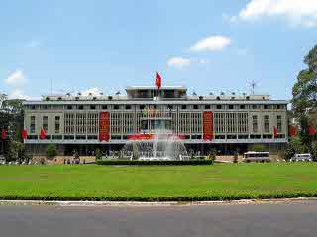





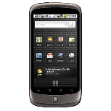


Giới thiệu đề tài
?
?
Bài toán: gợi ý những điểm du lịch cho du khách tùy theo điều kiện ngữ cảnh của họ.
Hệ khuyến nghị du lịch dựa trên ngữ cảnh + Điện thoại thông minh

Slide 5
Giới thiệu đề tài
Khảo sát các phương pháp khuyến nghị.
Khảo sát các kỹ thuật triển khai.
Khảo sát thông tin ngữ cảnh, thông tin các điểm du lịch.
Quá trình thực hiện:
Đưa ra mô hình thực hiện.
Hiện thực hóa hệ thống và ứng dụng.
Thu thập dữ liệu thực tế từ người dùng.
Thực nghiệm và đánh giá.

Slide 6
1
Giới thiệu đề tài
2
Khảo sát các phương pháp khuyến nghị
3
Phương pháp thu giảm số chiều
4
Hiện thực hóa
5
Đánh giá và kết luận

Slide 7
Phương pháp khuyến nghị hai chiều
Các hệ thống khuyến nghị truyền thống chỉ quan tâm 2 yếu tố (2 chiều): người dùng và đối tượng cần được khuyến nghị.
(Users x Items) → Ratings
Địa điểm du lịch
 | i₁ | … | i_{m} | … | … | i_{M}
u₁ | 5 | … | 4 | … | … | 3
… | … | … | … | … | … | 2
u_{k} | 4 | 2 | ? | … | ? | 4
… | … | … | … | … | … | ?
… | … | … | … | ? | … | …
u_{K} | 3 | 5 | 4 | … | … | 5
Du khách

Slide 8
Phương pháp khuyến nghị hai chiều
Khuyến nghị dựa trên nội dung (content-based).
Khuyến nghị bằng cách đánh giá độ tương đồng (collaborative).
Khuyến nghị dựa trên kinh nghiệm (memory-based).
Khuyến nghị dựa trên mô hình (model-based).
Khuyến nghị lai (hybrid).

Slide 9




Phương pháp khuyến nghị hai chiều
Ví dụ:
Khuyến nghị sách
Khuyến nghị video clip
Khuyến nghị phim
Khuyến nghị nhạc

Slide 10
Phương pháp khuyến nghị nhiều chiều
Quan tâm đến các chiều ngữ cảnh (context).
Thông tin ngữ cảnh (thời gian, thời tiết, tâm trạng, bạn đồng hành …) ảnh hưởng đến đánh giá của người dùng.
Ví dụ:
Đi Đầm Sen với người yêu → đánh giá 5.
Đi Đầm Sen với em trai → đánh giá 4.
Đi tắm biển buổi sáng → đánh giá 5.
Đi tắm biển buổi trưa → đánh giá 3.
(Users x Items x Contexts) → Ratings

Slide 11
Phương pháp khuyến nghị nhiều chiều
5
101
102
R(101,3,1) = 5
Du khách
103
?
Id | Name
101 | An
102 | Bình
103 | Chi
104 | Dũng
104
?
3
Id | Name
1 | Trong tuần
2 | Cuối tuần
3 | Ngày lễ
2
1
2
3
4
1
Thời gian
Địa điểm du lịch
Id | Name
1 | Bình Quới
2 | Văn Thánh
3 | Đầm Sen
4 | Chợ Bến Thành
Không gian khuyến nghị 3 chiều (Users x Items x Time)

Slide 12
Phương pháp khuyến nghị nhiều chiều
Ngữ cảnh | Giá trị
Bạn đồng hành | Một mình. Bạn bè / đồng nghiệp. Gia đình. Người yêu. Trẻ em. (*)
Kinh phí du lịch | Chi tiêu tiết kiệm. Chi tiêu vừa phải. Chi tiêu sang trọng. (*)
Thời tiết | Trong xanh. Nắng. Âm u, nhiều mây. Mưa. (*)
Thời gian (cấu trúc phân cấp) | Ngày, tháng, năm. Buổi. (Sáng / chiều / tối / *) Tuần. (Trong tuần / cuối tuần / *) Mùa. (Xuân / hạ / thu / đông / *) (*)
(*): không quan tâm.

Slide 13
Phương pháp khuyến nghị nhiều chiều
(a)
(b)
(c)
Data
U x I x C x R
Data
U x I x C x R
Data
U x I x C x R
c
Contextualized Data
U x I x R
2-Dimension
Recommender
2-Dimension
Recommender
Multi-Dimension Recommender
u
u
u
Recommendations
i1, i2, i3 …
c
c
Contextual
Recommendations
i1, i2, i3 …
Contextual
Recommendations
i1, i2, i3 …
Contextual
Recommendations
i1, i2, i3 …

Slide 14
1
Giới thiệu đề tài
2
Khảo sát các phương pháp khuyến nghị
3
Phương pháp thu giảm số chiều
4
Hiện thực hóa
5
Đánh giá và kết luận

Slide 15
Phương pháp thu giảm số chiều
U1
U2
Du khách
U3
Thời gian
U4
Cuối tuần
A
B
C
D
Trong tuần
Điểm du lịch
x
x
x
x
101
y
y
y
y
U1
Du khách
x
x
x
x
Du khách
102
y
y
y
y
U2
x
x
x
x
103
y
y
y
y
U3
U4
x
x
x
x
Thời gian
104
y
y
y
y
Thời gian
Trong tuần
Cuối tuần
A
B
C
D
A
B
C
D
Điểm du lịch
Điểm du lịch

Slide 16

Phương pháp thu giảm số chiều
Pha 1: Chọn lọc những phân khúc dữ liệu thích hợp.
Đầu vào: - Tập dữ liệu đánh giá trong không gian khuyến nghị đa chiều.
Đầu ra: - Những phân khúc dữ liệu thích hợp (những ma trận 2 chiều).
(Bạn bè, buổi sáng, …)
Du khách
1
…
Bạn đồng hành
(Người yêu, trời mưa, …)
…
Điểm du lịch
2
Thời gian
Kinh phí
(Gia đình, tiết kiệm, …)
Thời tiết
…
3
(Trẻ em, cuối tuần, …)
…

Slide 17
Phương pháp thu giảm số chiều
Pha 2: Dự đoán các chỉ số đánh giá chưa biết. Đầu vào: - Những phân khúc dữ liệu được chọn. - Giá trị đánh giá cần được dự đoán.
Đầu ra: - Giá trị đánh giá đã được dự đoán.
1
d = ?
2
d thuộc phân khúc 2
2
d = 4.5
d không thuộc bất cứ phân khúc nào
3
…

Slide 18
1
Giới thiệu đề tài
2
Khảo sát các phương pháp khuyến nghị
3
Phương pháp thu giảm số chiều
4
Hiện thực hóa
5
Đánh giá và kết luận

Slide 19
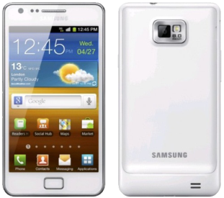
Hiện thực hóa
Điện thoại Android
OLAP Cube
Kho dữ liệu
Process
OLEDB
Internet
ADOMDB
ETL
Hệ khuyến nghị
Huấn luyện
Khuyến nghị
CSDL
giao tác
OLEDB
Dịch vụ web WCF

Slide 20
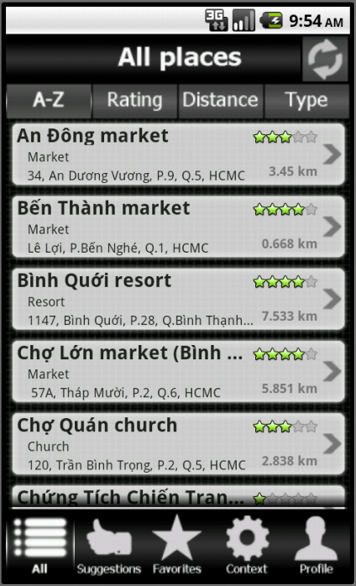
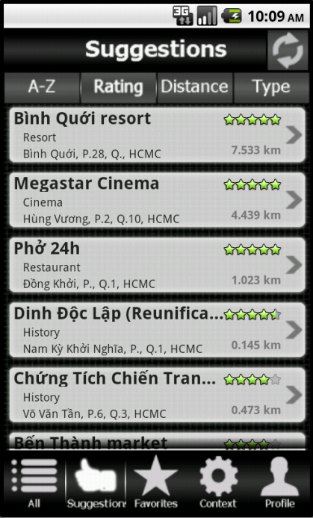
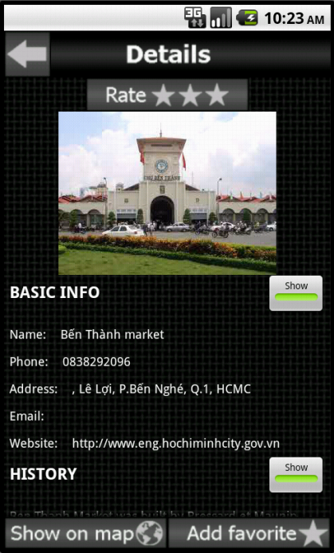
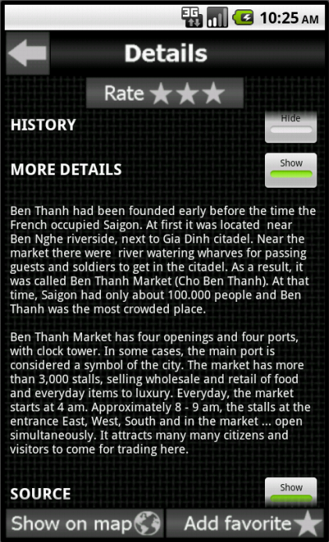
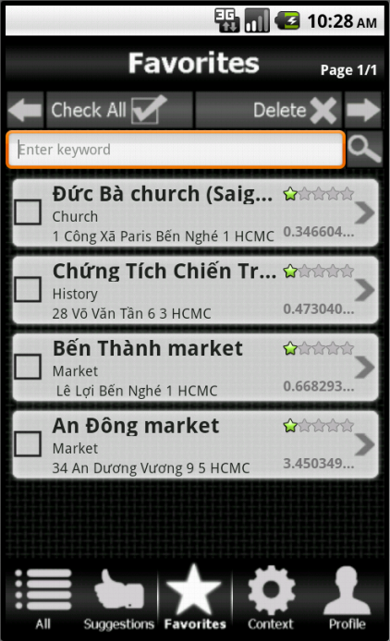
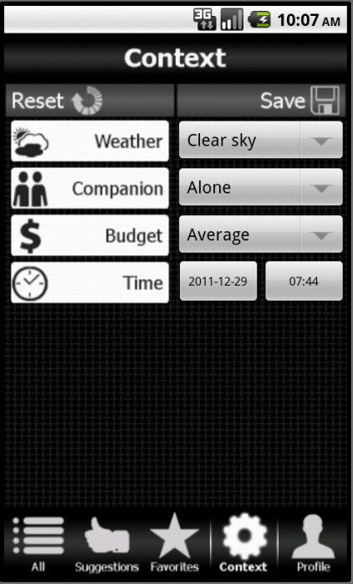
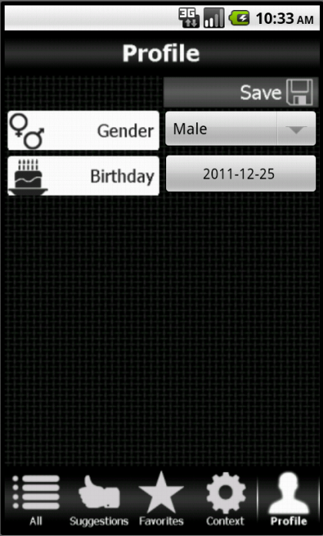
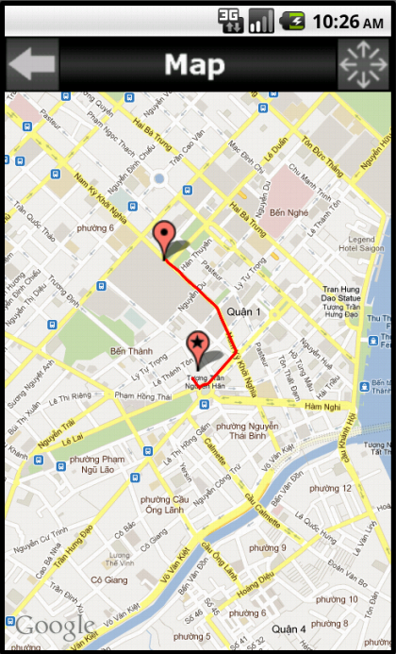
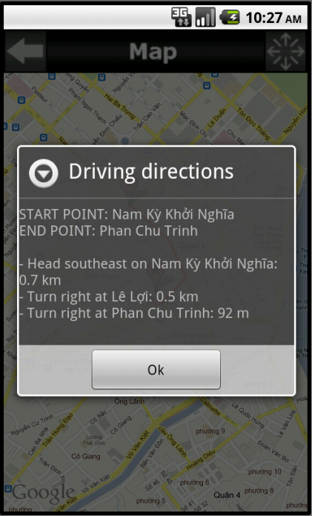
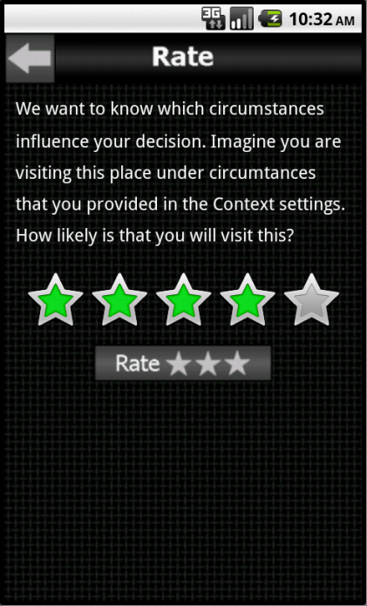
Hiện thực hóa

Slide 21
1
Giới thiệu đề tài
2
Khảo sát các phương pháp khuyến nghị
3
Phương pháp thu giảm số chiều
4
Hiện thực hóa
5
Đánh giá và kết luận

Slide 22

Đánh giá và kết luận
Thực nghiệm với bộ dữ liệu Movielens (100.000 dòng, không chứa các điều kiện ngữ cảnh):
Lần | 1 | 2 | 3 | 4 | 5 | 6 | 7 | 8 | 9 | 10
MAE | 0.7456 | 0.7709 | 0.7522 | 0.7628 | 0.7438 | 0.7552 | 0.7472 | 0.7509 | 0.7775 | 0.7722
Mean Absolute Error (MAE): độ sai lệch trong kết quả dự đoán của thuật toán.
Ví dụ: MAE = 1 nghĩa là thuật toán có khả năng dự đoán các chỉ số với sai số là $±1$.
MAE trung bình của 10 lần chạy là 0.7578.

Slide 23
Đánh giá và kết luận
Thực nghiệm với bộ dữ liệu thu thập thực tế (820 đánh giá, 178 người dùng, chứa các điều kiện ngữ cảnh):

Slide 24
Đánh giá và kết luận
Chỉ số MAE.
Hệ số biến thiên (coefficient of variation – CV): cho ý nghĩa về sự tương quan giữa các đánh giá của người dùng trên cùng một phân khúc dữ liệu.
→ CV càng thấp, xu hướng đánh giá càng giống, càng có lợi cho việc dự đoán.
Số lượng đánh giá trung bình cho một địa điểm (trên từng phân khúc dữ liệu).
Tổng số lượng đánh giá (trên từng phân khúc dữ liệu).

Slide 26
Đánh giá và kết luận
Với bộ dữ liệu Movielens, MAE = 0.7578, tương đương với những nghiên cứu trước đây.
Với bộ dữ liệu thu thập, kết quả tùy trường hợp mà MAE thấp hơn hoặc cao hơn con số 0.7578.
Phân khúc tốt nhất: CV = 0.158203177, MAE = 0.43372
Phân khúc xấu nhất: CV = 0.226836744, MAE = 1.19250
So sánh tỉ lệ tăng giảm giữa CV và MAE là tương đối do số lượng dữ liệu thu thập ít, chất lượng chưa tốt.
Với mỗi phân khúc tìm được, MAE cục bộ luôn nhỏ hơn MAE toàn cục.
→ kết quả dự đoán cho trường hợp tìm được phân khúc tốt luôn luôn tốt hơn phương pháp truyền thống.
Cần lượng dữ liệu nhiều hơn, tốt hơn để có thể đánh giá khách quan và chính xác hơn.

Slide 27
Đánh giá và kết luận
Những gì đạt được:
Học hỏi kiến thức về các phương pháp khuyến nghị, một số kỹ thuật cần thiết khác …
Xây dựng thành công hệ khuyến nghị du lịch dựa trên ngữ cảnh.
Xây dựng một ứng dụng minh họa trên Android.
Những mặt hạn chế:
Lượng dữ liệu thu thập chưa nhiều, chưa rải đều các đối tượng, chất lượng dữ liệu chưa thật sự tốt.
Asdasd
Asdasdas
mmm

Slide 28
Đánh giá và kết luận
Hướng phát triển:
Nghiên cứu nhiều thuật toán khuyến nghị khác.
Mở rộng hệ khuyến nghị sang các lĩnh vực khác ngoài du lịch: sách vở, phim ảnh …
Xây dựng ứng dụng trên nhiều nền tảng hệ điều hành di động: Windows Phone, iOS …
Xây dựng ứng dụng trên nền tảng web.
Phát triển thêm các chức năng hỗ trợ người du lịch.

Slide 29
Cảm ơn đã chú ý theo dõi !

